Slide 1
Glaukom
Synek S.
KOO

Slide 2
Rozdělení
Primární:
  Vrozený- hydroftalmus, buftalmus
  Juvenilní- anomalie komorového úhlu
  Otevřeného úhlu
  Uzavřeného úhlu
Sekundární
  Neovaskulární- diabetes, okluze žíl, uveitidy, iridocycklitidy
  Podmíněný čočkou- subluxace, luxace čočky, intumescentní katarakta, pseudoexfoliační syndrom, fakolytický glaukom, fakoanafylaktický glaukom
  Nitrooční nádor
  Kontuse bulbu

Slide 3
Měření nitroočního tlaku
Aplanační tonometrie
Impresní Schiötzova tonometrie
Bezkontaktní tonometrie
Tono-pen

Slide 4
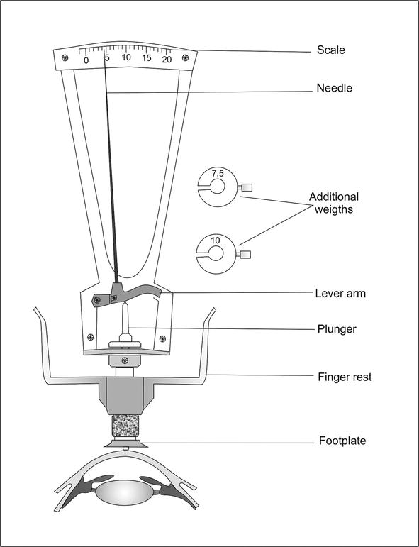

Slide 5
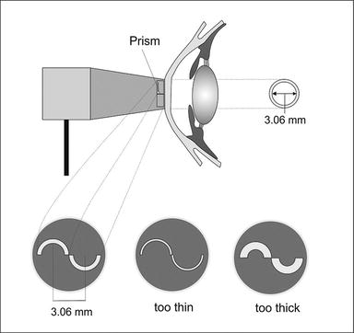

Slide 6
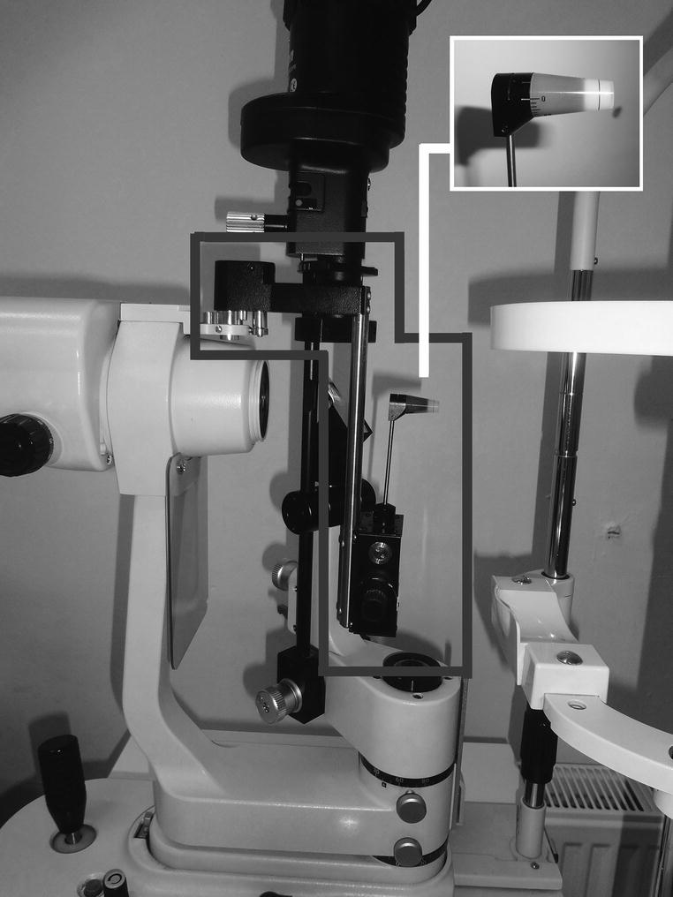

Slide 7
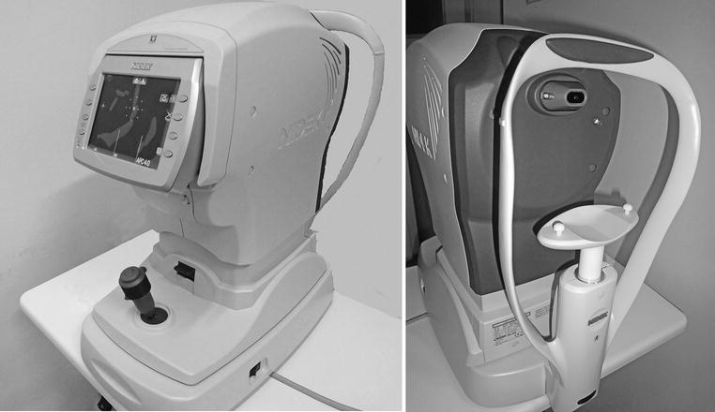

Slide 8
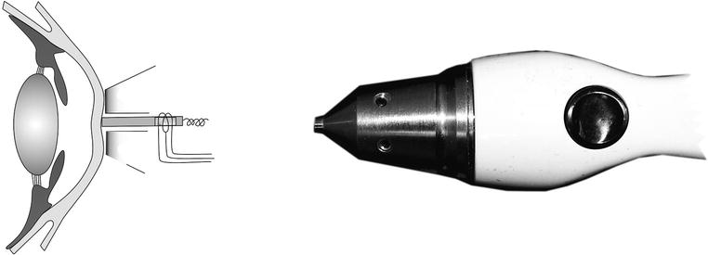

Slide 9
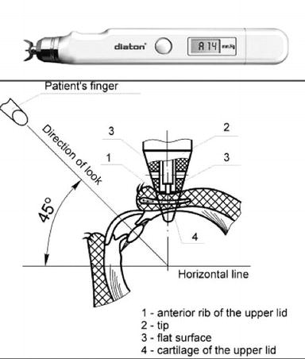
Transpalpebrální měření

Slide 10
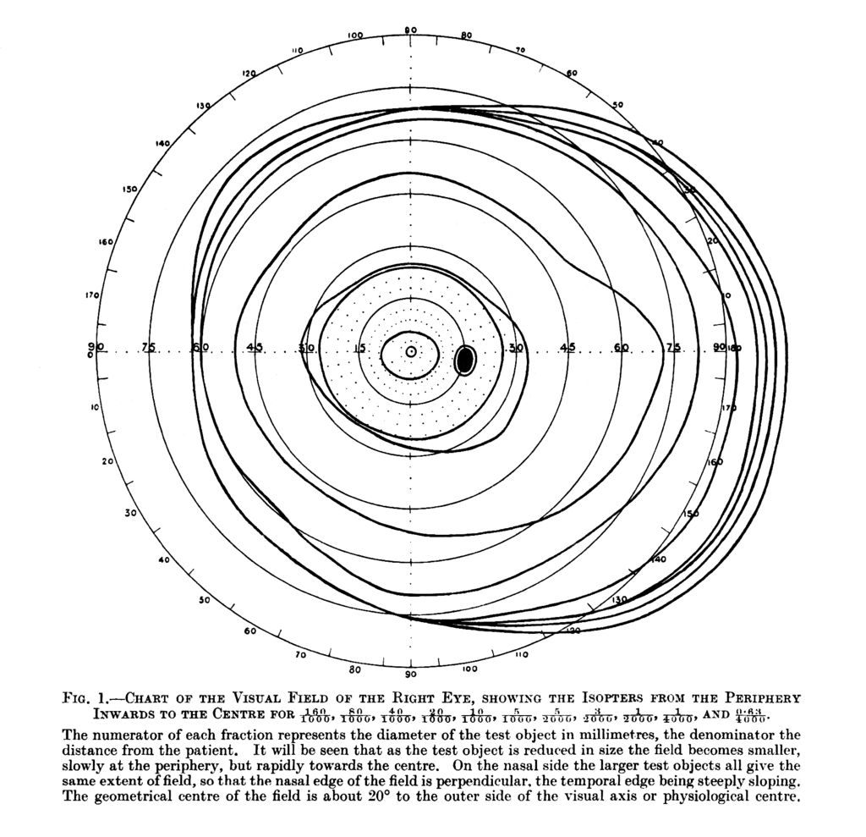
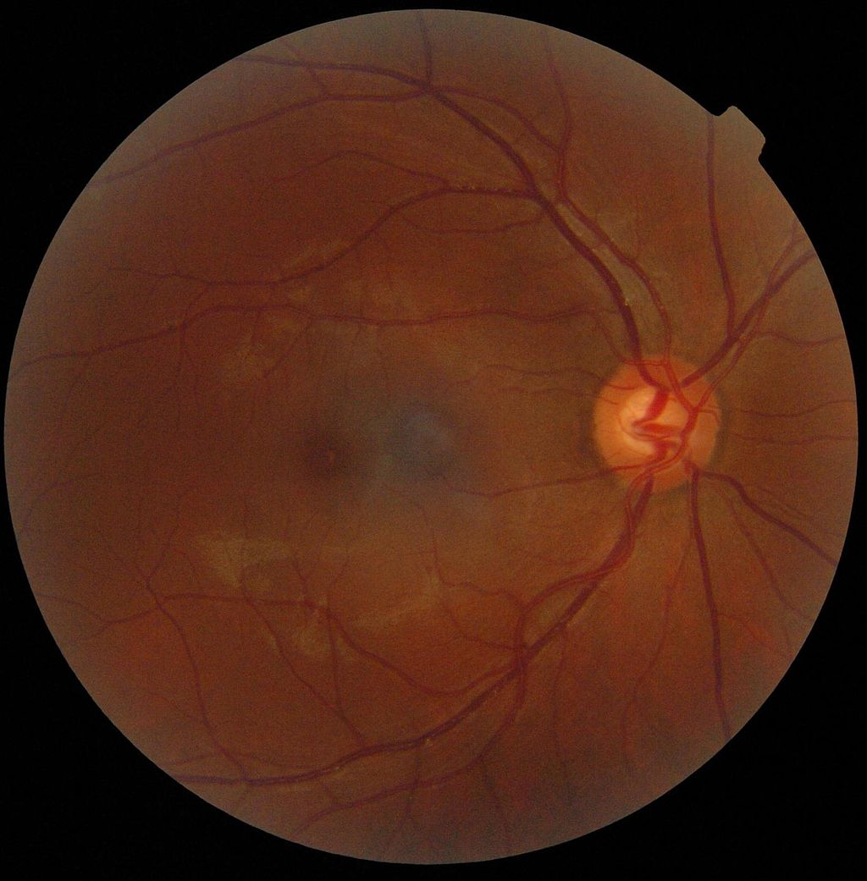
Normální hodnoty
Nitrooční tlak- do 20 mmHg- 2,66hPa
Nález na zrakovém nervu- exkavace
Zorné pole

Slide 11
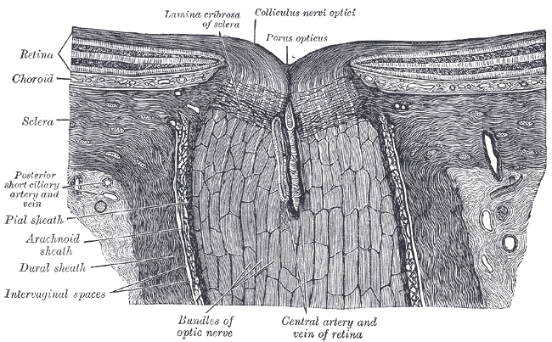
Anatomie zrakového nervu

Slide 12
Konfigurace komorového úhlu, vyšetření gonioskopickou čočkou
Otevřený
Úzký až uzavřený
Obliterovaný embryonální tkání, vazivem, cévami, pigmentem, krvinkami

Slide 13
Komorový úhel

Slide 14
OCT měření nervových vláken

Slide 15
Glaukom s otevřeným úhlem
Vyšší NT nad 20 mmHg- pozor- glaukom s nízkou tensí i méně
Otevřený úhel
Glaukomová exkavace papily
Glaukomové změny zorného pole
Úbytek nervových vláken v optickém disku

Slide 16
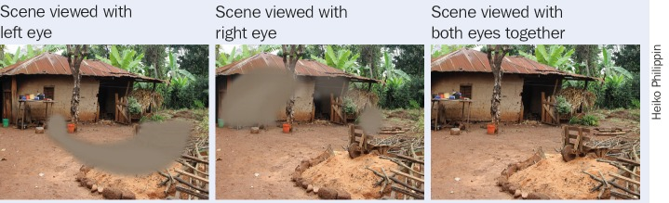
Změny ve vidění

Slide 17
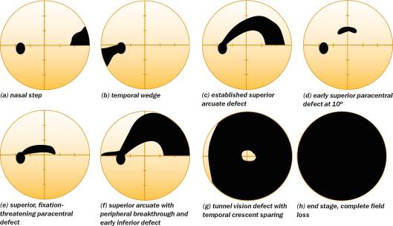
Změny zorného pole u glaukomu
Drag image to reposition. Double click to magnify further.

Slide 18
Léčba
Konzervativní kapkami
Laser – LTP
Filtrující operace TRB nebo implantát

Slide 19
Schéma LTP

Slide 20
Schéma operace s glaukomovým implantátem

Slide 21
Glaukom s uzavřeným úhlem

Slide 22
Příznaky
Prodromy- duhové barvy okolo světel večer, bolesti poloviny hlavy, nevolnost, zvracení
Vlastní záchvat- úporné zvracení, hemikranie, tvrdé oko, zornice v mydriaze, mlhavé vidění, edém rohovky

Slide 23
Léčba
Snížení NT- infúze manitolu, diluran tbt,
Miotika- pilokarpin gtt 2% po 10 minutách
Po snížení – periferní iridektomie- laserem, chirurgicky, u nemocného s kataraktou i extrakce čočky
Anatomické poměry jsou shodné u obou očí- profylaktická iridektomie u zde!!!!!

Slide 24
Laserová iridotomie

Slide 25
Trabekulektomie

Slide 26
Kongenitální glaukom
Stěna oka obsahuje více elastických vláken
Komorový úhel je uzavřen embryonální tkání
Velké oči, ruptury v Descemetově membráně
Světloplachost
Vyšší nitrooční tlak- měření v narkóze
OCT měření tloušťky nervových vláken
Léčba převážně chirurgická- goniotomie, ev antiglaukomatika

Slide 27
Maligní glaukom
Po nitroočních zákrocích, kdy nastává patologický tok nitrooční tekutiny do sklivce, vytlačením čočky a duhovky dopředu nastává pupilární a komorový blok
Léčba mydriatiky, rozrušit intaktní sklivcovou membránu, periferní iridektomie, hyperosmotické léky

Slide 28
Sekundární glaukom
Léčba dle etiologie

Slide 29
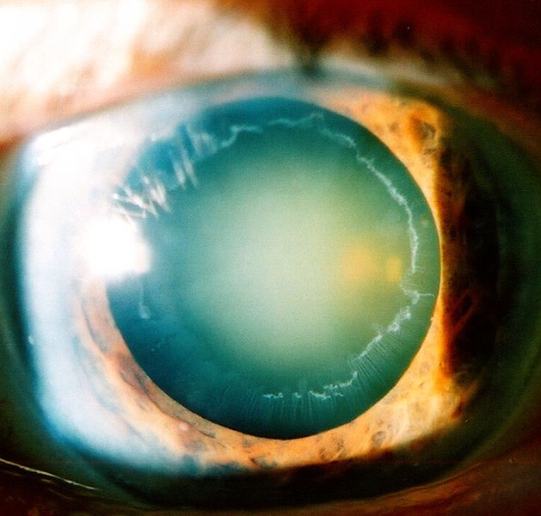
Pseudoexfoliační syndrom

Slide 30
Perforující poranění

Slide 31
Léčba
Kapky
Diluran, manitol
Laserová iridotomie
chirurgie

Slide 32
Glaucomová atrofie n optici
Normalní nález

Slide 33
Léky na zelený zákal
Snižující nitrooční tlak (miotika, alfa-sympatomimetika, prostaglandiny)
Snižující produkci nitrooční tekutiny (betablokátory, inhibitory karboanhydrázy)
Osmotické léky (manitol)
Snižující odpor v komorovém úhlu (pilokarpin, může vyvolat spasmus akomodace, a překrvení)

